Slide 1
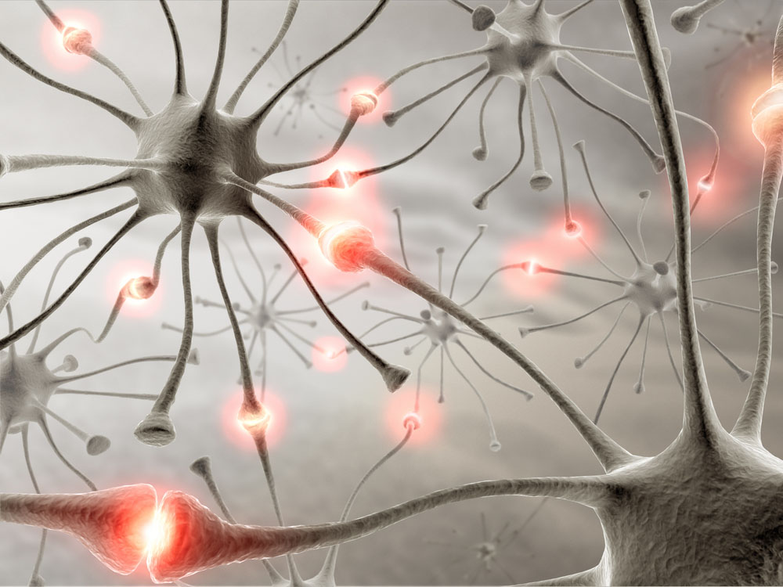
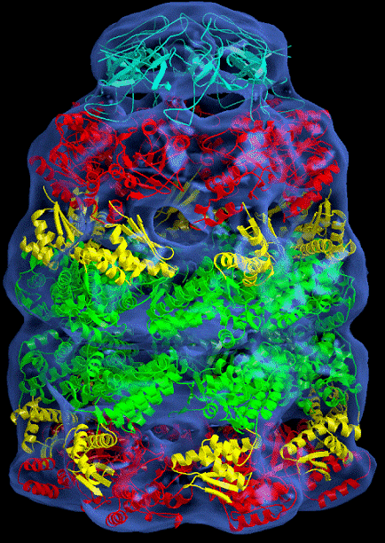
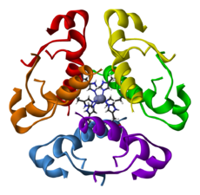
UNIVERSIDAD AUTONOMA DE CHIAPAS
EXTENSION OCOZOCOAUTLA
UNIDAD III:
NEUROTRANSMISORES VS CHAPERONINAS VS HORMONAS
BIOQUIMICA
Titular: Dra. Ana Olivia Cañas Urbina
Coutiño Diana
Domínguez Zuleima
Pérez Florinda
Ruiz Valeria

Slide 2
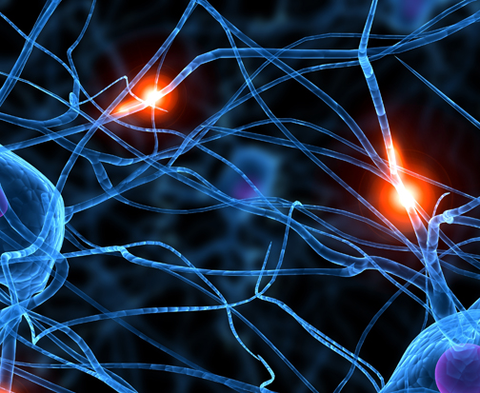
NEUROTRANSMISORES
Sustancias químicas que comunican al cerebro con el cuerpo mediante la transmisión de señales por medio de las neuronas.
Se encuentran almacenadas en vesículas dentro de las neuronas.
https://www.boundless.com/physiology/textbooks/boundless-anatomy-and-physiology-textbook/nervous-tissue-11/neurophysiology-113/types-of-neurotransmitters-by-function-619-3349/

Slide 3
Es un neurotransmisor cuando:
Son sintetizados por las neuronas presinápticas
Se liberan ante un estimulo apropiado de las células contenedoras.
Producen un estimulo en la neurona postsinaptica
Pueden ser receptados fácilmente
Algunas neuronas liberan neuropetidos que en su mayoría son neuromoduladores y algunos otros como verdaderos neurotransmisores
Lorenzo-Velazquez. (2008). Farmacología Básica y Clínica. Buenos Aires: Panamericana. Disponible en: http://books.google.com.mx/books?id=BeQ6D40wTPQC&pg=PA101&dq=neurotransmisores+definicion&hl=es&sa=X&ei=kvNWVIyfOZCeyATEi4DIAg&ved=0CBwQ6AEwAA#v=onepage&q=neurotransmisores%20definicion&f=false.

Slide 4
tipos
Aminoácidos
Péptidos
Monoaminas
Pueden ser clasificados tambien como
Excitatoria
inhibitoria
http://www.buzzle.com/articles/neurotransmitters-and-their-functions.html

Slide 5
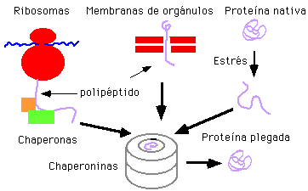
Chaperoninas
Tienen origen proteico
Función: ayudan al plegamiento de las proteínas
http://www.ciencia.cl/CienciaAlDia/volumen4/numero2/articulos/articulo1.html

Slide 6
Hormona - chaperonina
Las chaperoninas mantienen el plegamiento de receptores intracelulares
El complejo Hormona- chaperonina – receptor, se translocan al núcleo
Al llegar al núcleo el complejo se separa.
http://www.curtisbiologia.com/node/124
http://medicinabuenosaires.com/revistas/vol59-99/5/v59_n5_1_477_486.pdf

Slide 7
hormonas
Sustancias químicas secretadas por glándulas, cuya función es la de transmitir señales.
Pueden clasificarse como:
Autocrina
Paracrina
Endocrina

Slide 8
 | Neurotransmisores | chaperoninas | hormonas
naturaleza | Proteica | Proteica | Proteica
función | intercambio de información, transmitir señales | Plegamiento de proteínas | Mensajeras, controladores
liberado | neurona |  | Glándulas
Tiempo de acción | corto |  | Largo

